Slide 1
Zdravstvena njega starijih osoba
Osnovni pojmovi o starosti i starenju

Slide 2
Uvod
Posebnosti organizma starije dobi su brojne, specifične i vrlo često bitno drugačije nego u organizmu tzv. srednje dobi života
Proces starenja počinje vrlo rano najprije prema funkcijskim, a zatim prema anatomskim pokazateljima
Biološka i kronološka dob nisu uvijek sukladne

Slide 3
Povijest
Hipokrat (460 - 377 prije Krista) – govorio o bolestima koje su češće u starijoj dobi (otežano disanje, kašalj, bol u zglobovima, vrtoglavice, nesanice, otežano i bolno mokrenje itd.)
Galen (129 – 199) – opazio je kako je stariji organizam hladan i da su sve funkcije oslabljene
Leonardo da Vincija (1452 – 1518) – zorno prikazao promjene krvožilnog sustava kod stariji osoba

Slide 4
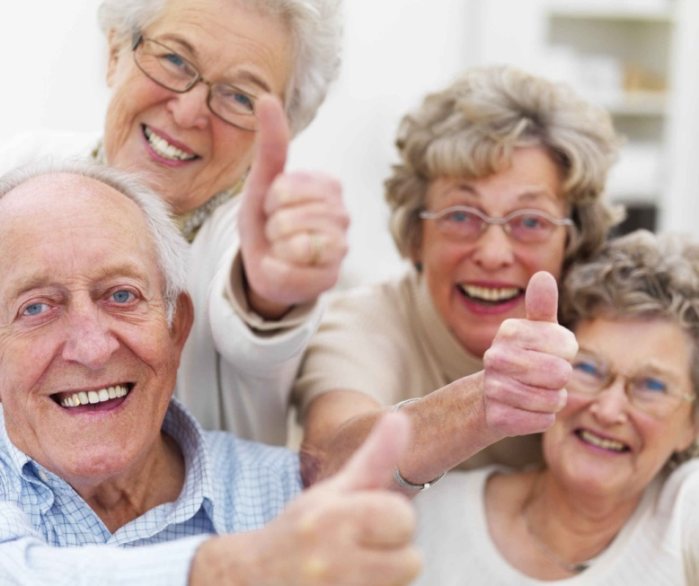
Prva Svjetska skupština Ujedinjenih naroda o starenju održana je u Beču 1982.g. te je donesen Međunarodni plan djelovanja na području starenja
Opća skupština UN-a 1991.g. donosi Načela Ujedinjenih naroda za starije ljude, a iste godine je 01.listopada određen Međunarodnim danom starijih osoba

Slide 5
Obilježavanjem Međunarodnog dana starijih osoba naglašava se potreba da je potrebno kod starijih osoba smanjiti osjećaj da su izolirane, zaboravljene i marginalizirane
te se ujedno naglašava da je potrebno potaknuti mjere protiv njihova zanemarivanja i siromaštva budući da čine ranjivu skupinu u našem društvu.

Slide 6
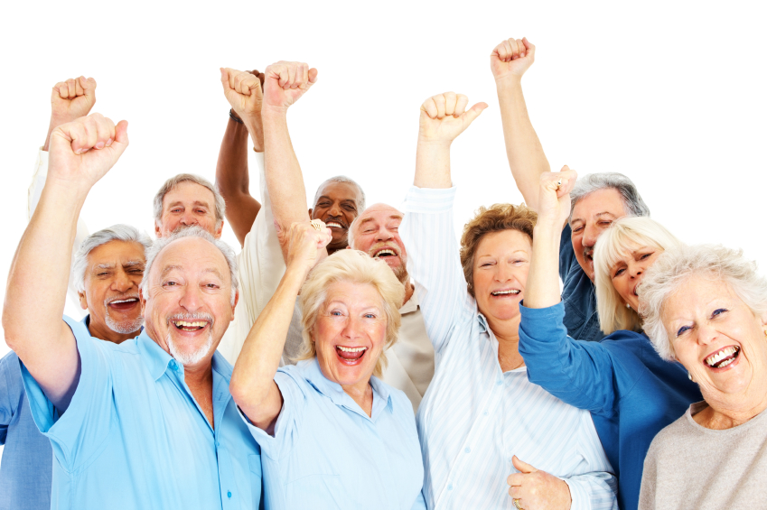

Slide 7
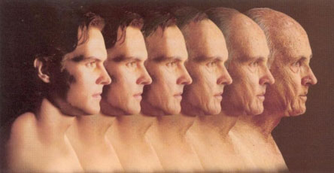
Starost i starenje

Slide 8
Što je starost?
Može li se utjecati na starenje?
Kako osobe iz tvoje okoline prihvaćaju starenje?

Slide 9
starost
predstavlja određeno životno razdoblje povezano s kronološkom dobi
Prema definiciji Ujedinjenih naroda starost nastupa nakon 65. godine života

Slide 10
Podjela kronološke dobi starosti prema Svjetskoj zdravstvenoj organizaciji (WHO)
Raniju starost 65 – 74 godine
Srednju starost 75 – 84 godine
Duboka starost od 85 i više godina

Slide 11
Starost je određena i :
Promjenom socijalne uloge u društvu – umirovljenje
Prema funkcionalnom statusu – prema stupnju sposobnosti

Slide 12
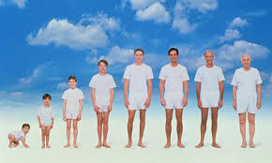

Slide 13
starenje
prirodni proces s neizbježnim ireverzibilnim procesima u kojima organizam propada kvalitativno i involucijskim kvantitativno

Slide 14
Individualan fiziološki proces koji traje cijeli život u kojem čovjek doživljava brojne biološke, psihološke i socijalne promjene
Procesom starenja nastaju progresivne, stalne i postupne fiziološke promjene na svim organima i organskim ustavima

Slide 15
Proces smanjenja strukture i funkcije organa i organskih sustava ne zahvaća istodobno sve organe i organske sustave
Proces starenja je individualan, ovisi o genskoj i tjelesnoj osobnosti pojedinca, stilu života, utjecaju okoline

Slide 16
Normalni fiziološki procesi starenja – ne stare svi organi jednakom brzinom
Promjene funkcije organizma starije osobe mogu nastati zbog patoloških procesa koji su u starijeg čovjeka češći nego u mlađeg (koronarne bolesti, arterijska hipertenzija, cerebrovaskularne bolesti itd.)
Stariji bolesnik istodobno boluje od mnogih bolesti, a češće su i komplikacije tih bolesti

Slide 17
Mnoge bolesti imaju atipični tijek („maskirani”) kod starijih osoba
Kod starijih osoba postoje relativne specifične zdravstvene poteškoće: inkontinencija urina, nepokretnost, promjene homeostaze itd.
Starije osobe upotrebljavaju mnoštvo lijekova i mogućnost nastanka „nove” bolesti kao posljedica nus- pojave lijekova

Slide 18
Podjela starenja
Kronološko starenje – broj godina proteklih od rođenja
Biološko starenje – fizičke promjene u organima i organskim sustavima u organizmu koje usporavaju fizičke sposobnosti i uzrokuju opadanje u funkcijama organizma

Slide 19
Psihološko starenje – promjene koje se odnose na emocionalne procese, kognitivne sposobnosti, sposobnosti adaptacije, percepcije i crte ličnosti
Socijalno starenje – promjene u ulogama i odnosima starije osobe i društva u kojem živi

Slide 20
Kronološka i biološka dob nisu u korelaciji
Bez obzira ma kronološku dob, za stariju osobu je najvažnija funkcionalna sposobnost

Slide 21
Funkcionalna sposobnost jest sposobnost pojedinca za obavljanje svih svakodnevnih aktivnosti koje omogućuju kvalitetno življenje, a uključuju biološko, psihološko i socijalno funkcioniranje

